Slide 1
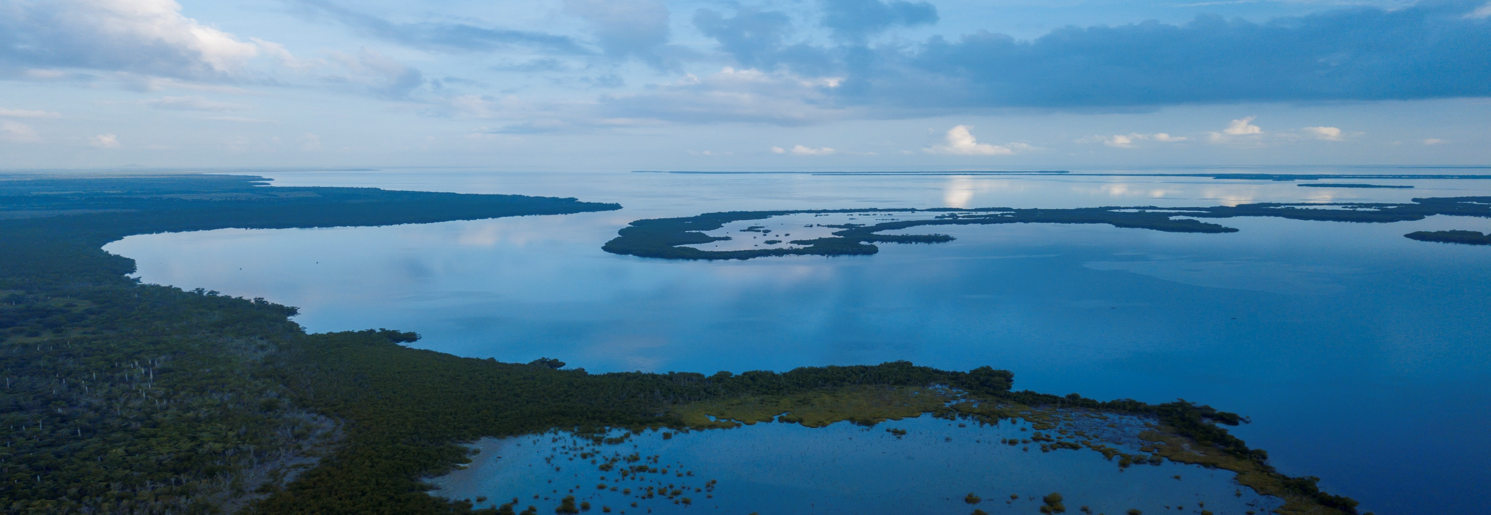
RESERVA DE LA BIOSFERA

Slide 2
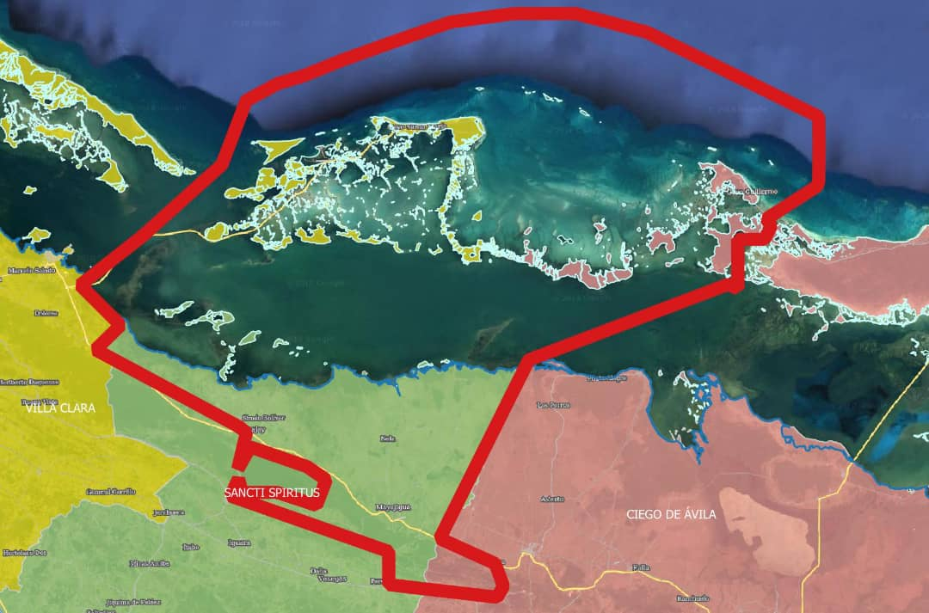
La Reserva de la Biosfera Buenavista se encuentra ubicada en la región centro norte del archipiélago cubano, abarcando una superficie de 315466,24 ha de ellas el 26,5 % terrestres y el 73.5 % marinas, pertenecientes a las provincias de Villa Clara, Sancti Spíritus y Ciego de Ávila.
Zonas Núcleo
Parque Nacional Caguanes
Parque Nacional Los Caimanes
Refugio de Fauna Cayo Francés
Refugio de Fauna Cayo Santa María
Elemento Natural Destacado Dunas de Pilar
Elemento Natural Destacado Lomas de La Canoa-La Chucha
Elemento Natural Destacado Lomas Las Tasajeras
Refugio de Fauna Las Loras
Elemento Natural Destacado Boquerón

Slide 3
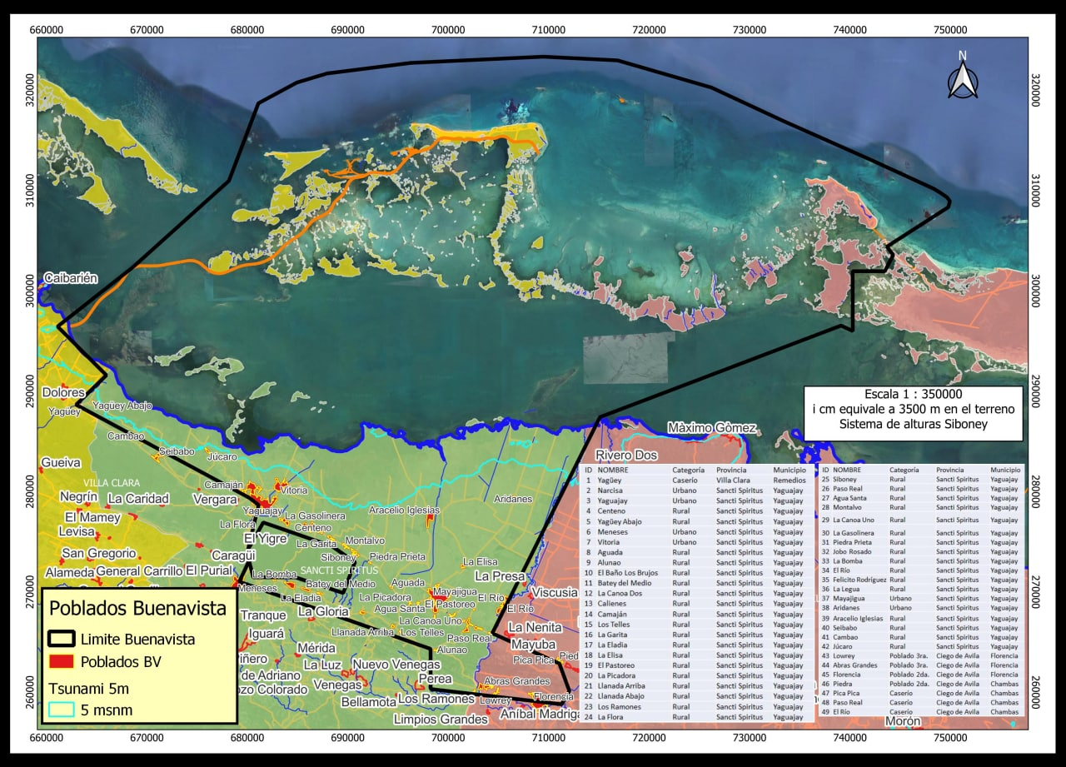
Contexto Socioeconómico
49 asentamientos
de ellos:
6 urbanos
35 rurales
4 caseríos
2 poblados 2da
2 poblados 3ra
8 vulnerables, cercanos a la costa

Slide 4
Actividad económica
Agricultura y ganadería
Pesca
Turismo

Slide 5
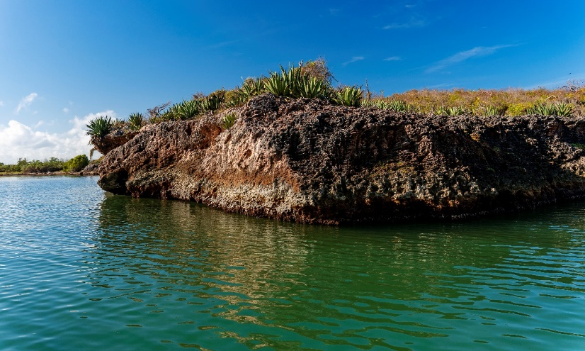
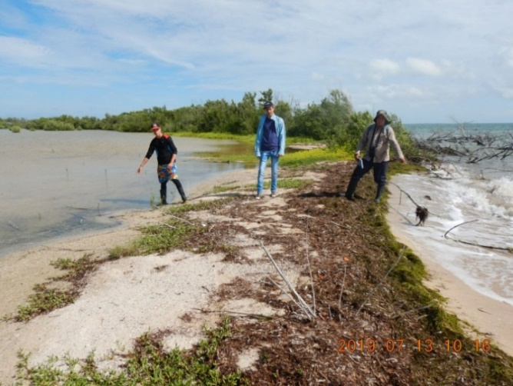
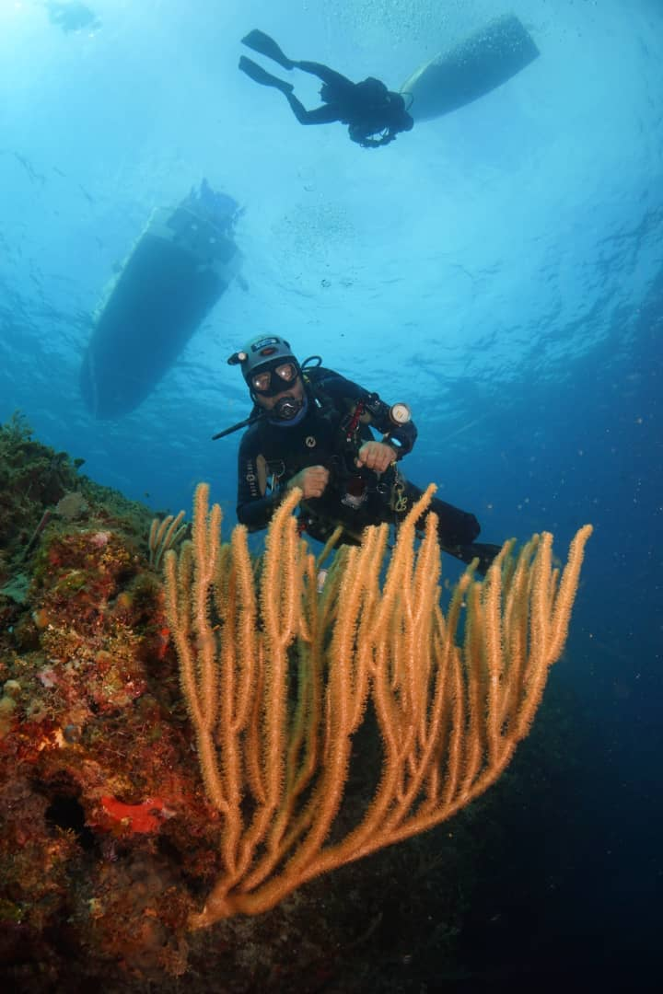
Principales ecosistemas naturales
Lagunas costeras
Cayos de piedra
Bosque de ciénaga
Arrecifes coralinos
Manglares

Slide 6
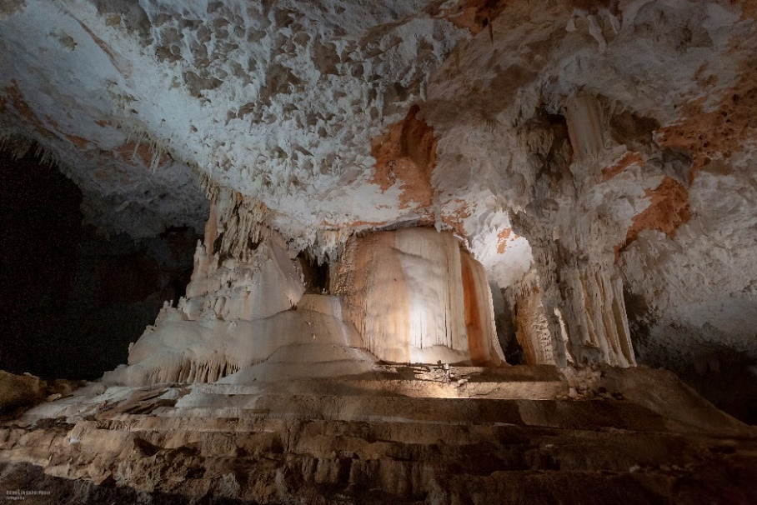
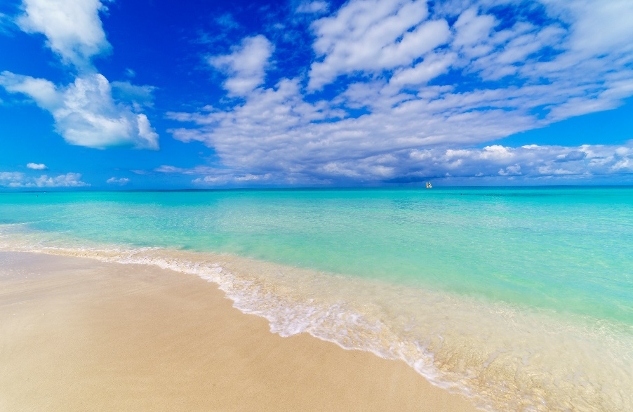
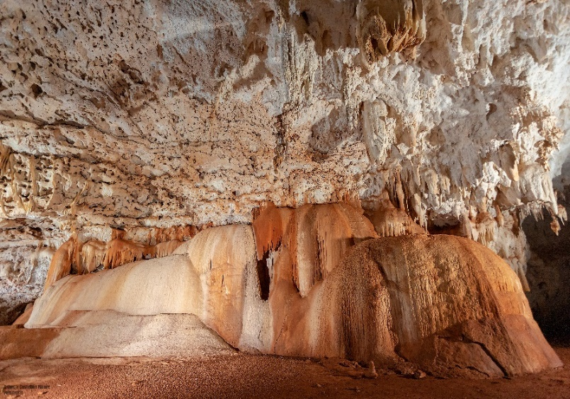
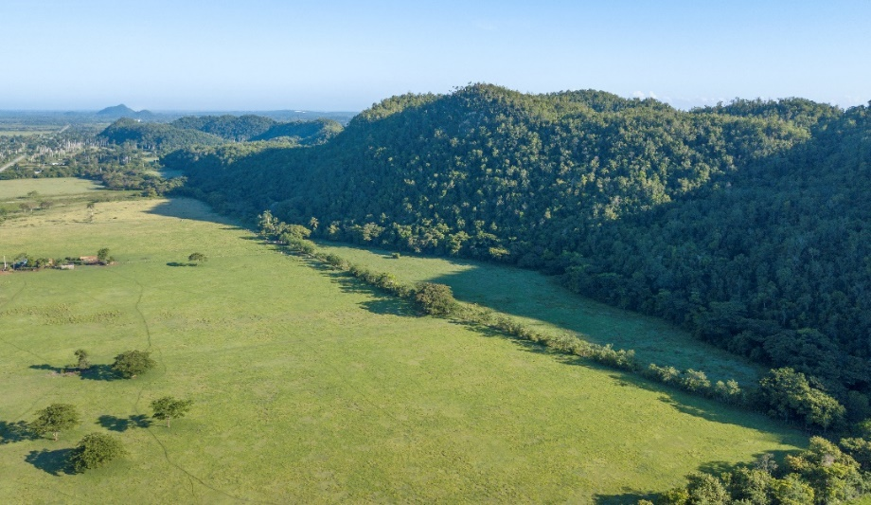
Playas
Sistema cavernario
Llanura costera
Ecosistema de montaña

Slide 7
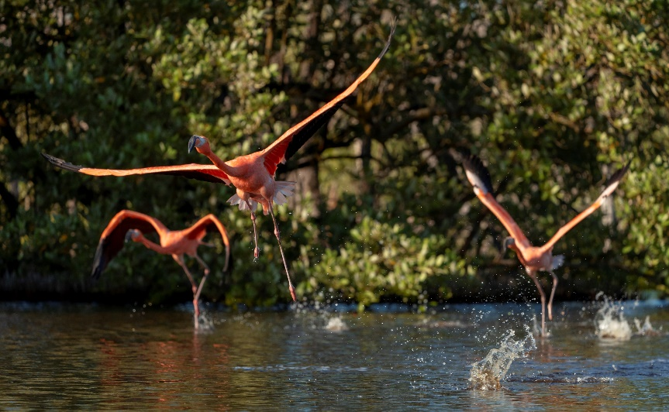
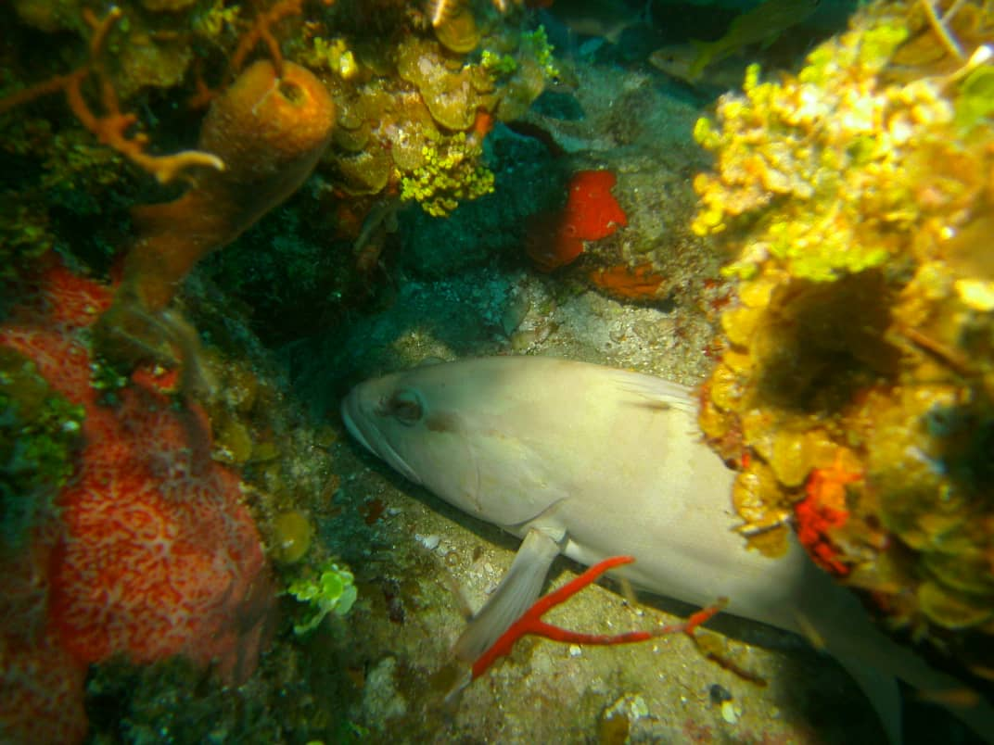
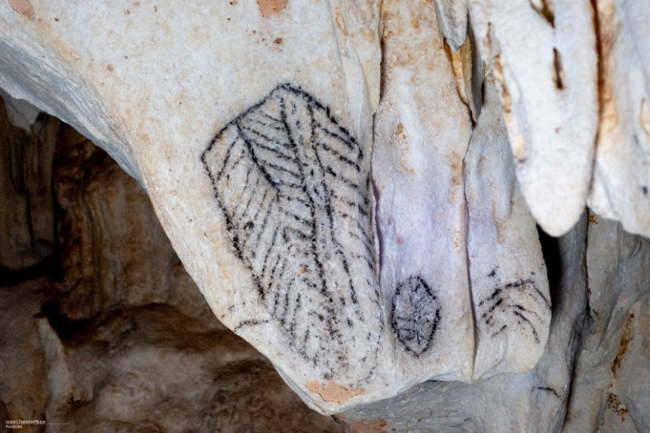
Cambio climático. Principales desafíos y amenazas
Aumento de las temperaturas en mares y océanos
Afectación de la fisiología de especies coralinas
Muerte de algunas especies
2. Avance del agua de mar tierra adentro
- Disminución de agua dulce para las comunidades, cultivos y animales
3. Subida gradual del nivel medio del mar
Desaparición de las costas que apenas alcanzan los 0,5 metros
Pérdida y deterioro de sitios histórico culturales
Parte del sistema cavernario quedaría sumergido

Slide 8
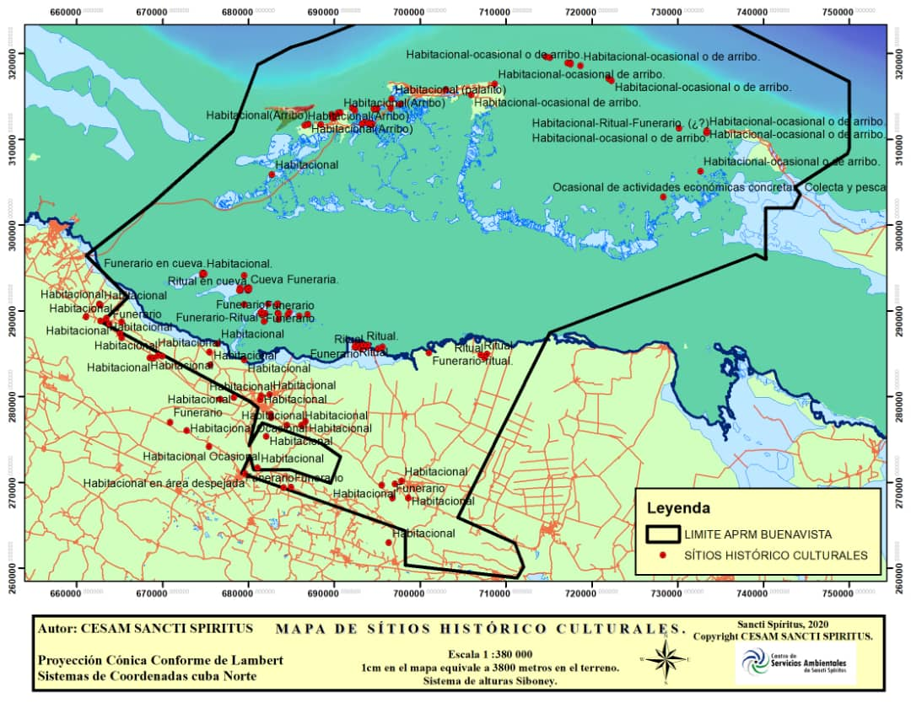
Cambio climático. Principales desafíos y amenazas

Slide 9
Principales proyectos que han tenido incidencia en el área
Bases ambientales para la sostenibilidad alimentaria local (BASAL)
Un enfoque paisajístico para conservar ecosistemas montañosos amenazados (Conectando Paisajes)
Fortalecimiento de la gestión ambiental participativa, como contribución al desarrollo sostenible de la montaña, en el Consejo Popular Meneses, en la Región Especial de Desarrollo Sostenible (REDS) Bamburanao del municipio Yaguajay (PRODEL)
Construyendo Resilencia Costera en Cuba a través de soluciones naturales para la adaptación al cambio climático (Resiliencia costera)
Desarrollo de la Arqueología en el centro norte de Cuba (PADIT)
Bases agroecológicas resilientes en el macizo Bamburanao (Territorial)

Slide 10
RESERVA DE LA BIOSFERA

